Slide 1
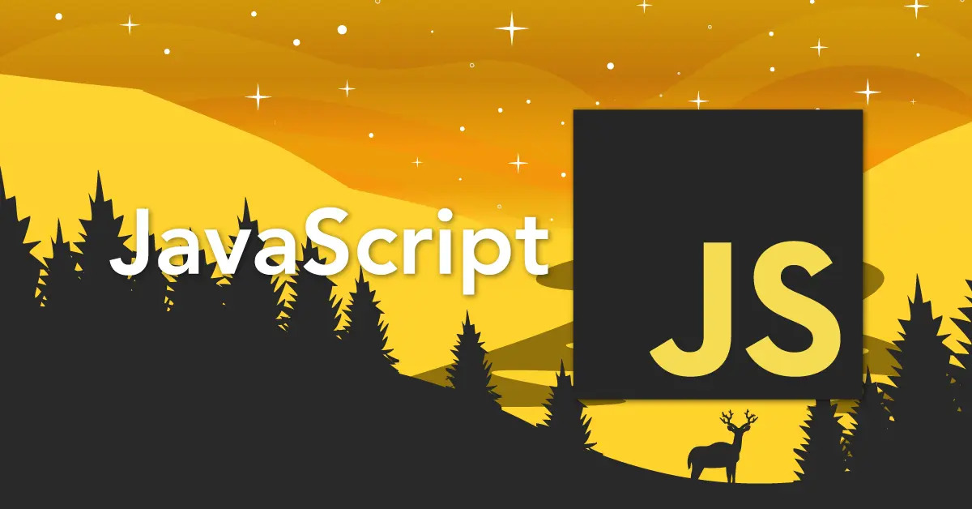
Janvier 2026 - CODA B1-A
Animé par Geoffrey Demaison

Slide 2
Objectifs de cette session :
Connaître les bases de JavaScript
La manipulation du DOM
Aborder les requêtes asynchrones
Comprendre et utiliser les événements
Aborder l’API Canvas
Employer le pattern d’architecture MVC (Modèle-Vue-Contrôleur) en frontend en développant une application en Javascript.

Slide 3
Connaître les bases de JavaScript - Sommaire
Introduction à JavaScript
Syntaxe de base
Fonctions
Programmation orientée objet en JavaScript

Slide 4
Introduction à JavaScript - Sommaire
Qu’est-ce que JavaScript ?
Histoire et évolutions (ES5, ES6+, ECMAScript)
JS côté navigateur vs JS côté serveur (Node.js)
Où s’exécute JavaScript et comment l’intégrer dans une page HTML

Slide 5

Introduction à JavaScript
JavaScript est l’un des langages les plus importants du développement web moderne. Il est aujourd’hui utilisé partout : dans les navigateurs, sur les serveurs, dans des applications mobiles, desktop, ou même dans des objets connectés. Ce chapitre pose les bases nécessaires pour comprendre son rôle, son évolution et la manière de l’utiliser dans une page HTML.

Slide 6
Introduction à JavaScript
Qu’est-ce que JavaScript ?
JavaScript est un langage de programmation interprété, principalement utilisé pour rendre les pages web dynamiques et interactives. Contrairement au HTML, qui structure la page et au CSS qui la met en forme, JavaScript permet de :
Modifier le contenu d’une page en temps réel
Réagir aux actions de l’utilisateur (clics, clavier, formulaires…)
Communiquer avec des serveurs grâce à des requêtes asynchrones
Animer des éléments (CSS, Canvas, SVG)
Créer des applications web complètes avec une logique de programmation avancée.

Slide 7
Introduction à JavaScript
Caractéristiques principales du langage
Langage orienté objet, basé sur un système de prototypes (et non sur les classes traditionnelles des langages comme Java ou PHP avant ES6).
Typage dynamique : pas besoin de déclarer les types de variables.
Interprété par le navigateur : Google Chrome, Firefox, Safari, Edge, etc.
Très flexible : un même code peut fonctionner aussi bien sur le front-end que sur le back-end (grâce à Node.js).
JavaScript est devenu un pilier du web moderne car tous les navigateurs l’intègrent nativement. C’est aujourd’hui le seul langage capable de fonctionner directement dans un navigateur sans plugin supplémentaire.

Slide 8
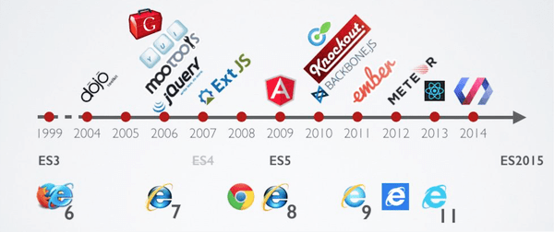
Introduction à JavaScript
Histoire et évolutions (ES5, ES6+, ECMA)
ES3 (1999)
  Première version largement utilisée. Base du JavaScript moderne.
ES5 (2009)
  Amélioration majeure du langage. Pendant plusieurs années, ES5 a dominé le web.
ES6 (2015)
  ES6 marque un tournant majeur avec l’arrivée :
De nouvelles déclarations de variables : let, const
Des classes
Des modules (import / export)
Des fonctions fléchées (=>)
Du template string (`Texte ${variable}`)
Etc…

Slide 9
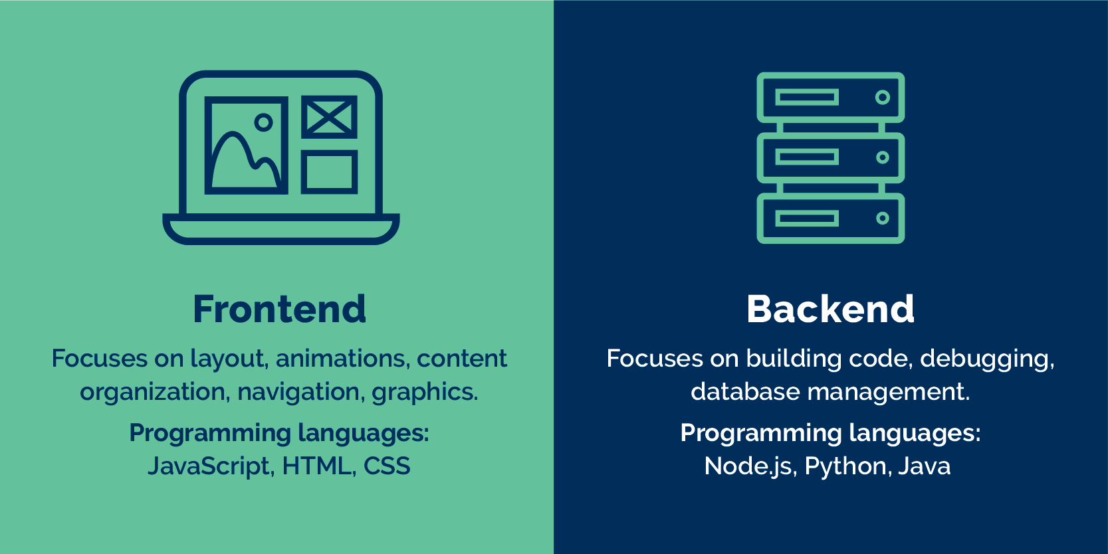
Introduction à JavaScript
JS côté navigateur vs JS côté serveur (Node.js)
À l’origine, JavaScript était exclusivement un langage interprété côté navigateur.
Aujourd’hui, il est aussi utilisé côté serveur grâce à Node JS.

Slide 10
Introduction à JavaScript
JavaScript côté navigateur : Front-End
Il permet de :
Manipuler le DOM (Document Object Model)
Gérer les événements utilisateurs
Réaliser des requêtes AJAX ou Fetch
Animer la page
Interagir avec l’API du navigateur (géolocalisation, stockage, canvas…).
Il est exécuté par le moteur JavaScript intégré au navigateur :
V8 (Chrome, Edge)
SpiderMonkey (Firefox)
JavaScriptCore (Safari).

Slide 11
Introduction à JavaScript
JavaScript côté serveur : Backend avec Node.js
Node.js (2009) permet d’exécuter JavaScript en dehors du navigateur, dans un environnement serveur.
Avec Node.js, on peut :
Créer des serveurs web,
Gérer des bases de données,
Construire des API,
Automatiser des tâches,
Utiliser des outils de build (npm, Vite, Webpack…).
C’est grâce à Node.js que JavaScript est devenu un langage full-stack,
c’est-à-dire utilisé sur tout le cycle de développement web.

Slide 12
Introduction à JavaScript
Où s’exécute JavaScript - Intégration dans HTML
JavaScript peut donc s’exécuter directement dans :
un navigateur,
un terminal (via Node.js),
un outil en ligne (comme CodePen ou JSFiddle).
Dans une page HTML :
Il existe deux manières principales d’inclure du JavaScript dans une page HTML afin de l’exécuter dans un navigateur.

Slide 13
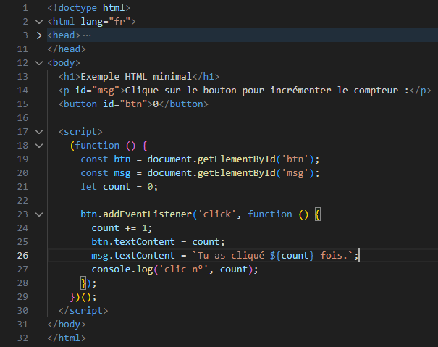
Introduction à JavaScript
Où s’exécute JavaScript - Script interne dans HTML
On peut directement exécuter du code JavaScript dans une page HTML en l’insérant dans une balise <script>.
Cette méthode est essentiellement utilisée pour des scripts courts ou des tests rapides.

Slide 14
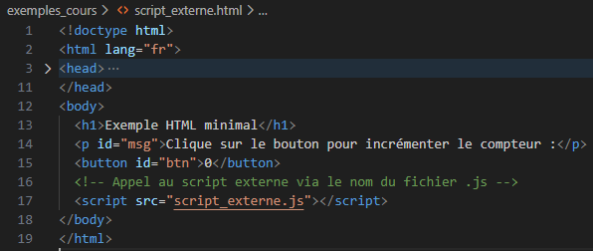
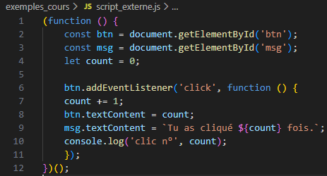
Introduction à JavaScript
Où s’exécute JavaScript - Script externe (fichier .js)
Il est également possible d’exécuter du code JS stocké dans un fichier .js en passant le chemin de ce fichier dans l’attribut src de la balise <script>
C’est la méthode recommandée :
Meilleure organisation
Meilleure maintenance
Chargement optimisé

Slide 15
Introduction à JavaScript
Où s’exécute JavaScript - L’ordre compte !
Position du script : head vs body
Le placement de la balise <script> permettant d’exécuter du code JS doit être considérée pour s’assurer que notre script fonctionne correctement.
<head> : script chargé au début → peut bloquer le rendu de la page.
juste avant </body> : scripts chargés après le code HTML → recommandé car non bloquant.
On peut également utiliser l’attribut defer, qui permet d’exécuter le script après le chargement du code HTML, et ce même si la balise se trouve dans <head> :

Slide 16
Syntaxe de base - Sommaire
Variables (var, let, const)
Types de données primitifs
Opérateurs (arithmétiques, logiques, comparaison)
Structures de contrôle : if, switch, while, for
Tableaux et objets simples

Slide 17
Syntaxe de base - Sommaire
Ce chapitre présente les bases indispensables pour écrire du code JavaScript :
Déclarer des variables
Manipuler différents types de données
Utiliser les opérateurs
Contrôler le flux d’exécution grâce aux conditions et boucles.
Il se termine par une introduction aux tableaux et aux objets, deux structures essentielles du langage.

Slide 18
Syntaxe de base
Variables (var, let, const)
En JavaScript, comme dans d’autres langages, une variable sert à stocker une valeur que l’on pourra réutiliser plus tard. Il existe trois façons principales de déclarer une variable en JS :
En utilisant var
  Méthode traditionnelle de déclaration avant ES6. Déconseillée de nos jours car obsolète et peu intuitive.
En utilisant let
  La variable moderne introduite avec ES6. Contrairement à une variable déclarée avec var, elle ne peut pas être re-déclarée dans le même bloc.
En utilisant const
  Déclaration de variables constantes, également introduites par ES6.

Slide 19
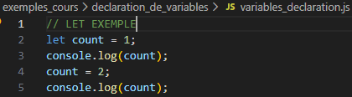
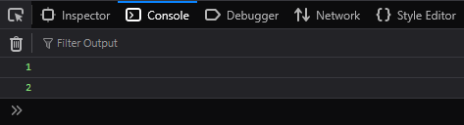
Syntaxe de base
Variables : let
Voici un exemple de déclaration de variable avec let. Ici, on utilise console.log() pour afficher la valeur de la variable dans la console du navigateur :
Observons le résultat de ce script dans la console (F12 pour ouvrir les outils de développeurs -> Onglet Console) :

Slide 20

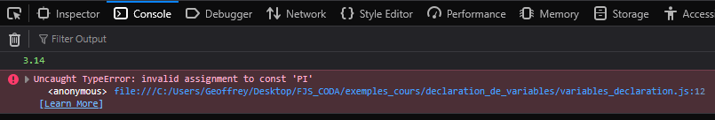
Syntaxe de base
Variables : const
Voici un second exemple de déclaration de variable avec const :
\
Ici, nous pouvons voir que JavaScript lève une erreur dans la console, en nous indiquant le type d’erreur avec un message explicatif, ainsi que la source de l’erreur dans le code avec le fichier et la ligne de code concernée :

Slide 21
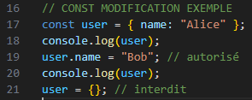
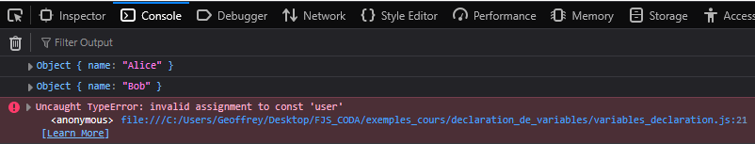
Syntaxe de base
Variables : Constant != Immuable
“Constante” ne signifie pas "immuable" : pour un objet ou un tableau, le contenu peut changer, mais pas la variable elle-même :
Encore une fois, JavaScript lève une erreur en console :

Slide 22
Syntaxe de base
Types de données primitifs
JavaScript possède 7 types primitifs :
number — pour les nombres (entiers et flottants)
string — pour les chaînes de caractères
boolean — vrai/faux
null — valeur vide intentionnelle
undefined — variable déclarée mais sans valeur
symbol — identifiants uniques
bigint — pour les très grands nombres

Slide 23
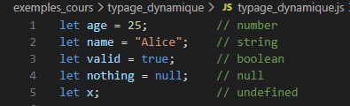
Syntaxe de base
Types de données primitifs : Typage Dynamique
JavaScript est, à l’instar de Python, un langage interprété typé dynamiquement, ce qui signifie qu’il détectera automatiquement le type à attribuer à une variable en fonction de la valeur qui lui est attribuée :
Et que le type associé à une variable évolue en fonction de la valeur qui lui est attribuée :

Slide 24
Syntaxe de base
Opérateurs (logiques, arithmétiques, comparaison)
Les opérateurs permettent, en JavaScript comme dans tout autre langage fonctionnel / orienté objet, de former des structures de contrôle comme des blocs conditionnels, itératifs, et autres.
Nous aborderons dans cette section les trois grands types d’opérateurs utilisables en JavaScript :
Les opérateurs arithmétiques
Les opérateurs logiques
Les opérateurs de comparaison

Slide 25
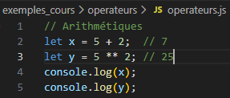
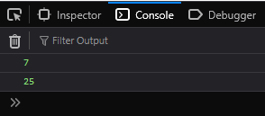
Syntaxe de base
Opérateurs Arithmétiques
+ pour l’addition
- pour la soustraction
* pour la multiplication
/ pour la division
% pour le modulo
** pour la puissance

Slide 26
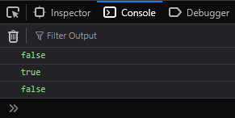

Syntaxe de base
Opérateurs Logiques
AND : &&
OR : ||
NOT : !

Slide 27
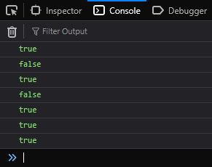
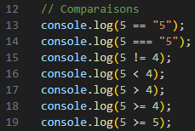
Syntaxe de base
Opérateurs de comparaison
== comparateur d’égalité abstraite (convertit les types) → à éviter
=== comparateur d’égalité stricte (ne convertit pas les types) → recommandé
!= et !== comparateurs de différence abstraite / stricte
< et > comparateurs d'infériorité et de supériorité
<= et >= comparateurs “inférieur ou égal” et “supérieur ou égal”

Slide 28
Syntaxe de base
Structures de contrôle : if, switch, for, while
Les structures de contrôle permettent d’exécuter du code de manière conditionnelle et / ou répétée. Elles sont essentielles pour rendre l’exécution d’un code dynamique, et comprennent :
Les structures conditionnelles (if, else if, else, switch)
Les structures itératives (for, while)

Slide 29
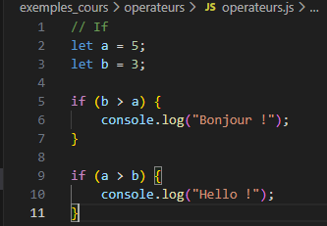
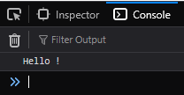
Syntaxe de base
La base du bloc conditionnel : L’opérateur if
Les structures conditionnelles en JavaScript permettent d’exécuter du code si une expression est vraie. La condition suivant un if est évaluée en tant qu’expression booléenne. Si la condition est vraie, le bloc associé entre accolades est exécuté. Si la condition est fausse, le programme passe à la suite du code :

Slide 30
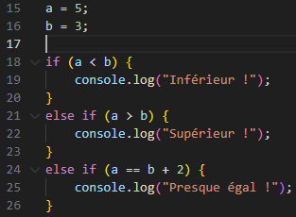
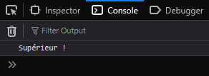
Syntaxe de base
Le bloc conditionnel if / else if
Un bloc conditionnel ne se résume pas à une seule évaluation de condition associée à un seul bloc ; on peut également faire comprendre à JavaScript qu’il faut choisir une seule option parmis plusieurs conditions avec le mot clé else if :

Slide 31
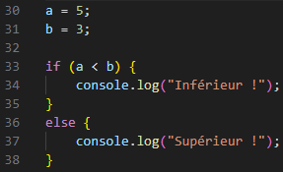
Syntaxe de base
Le mot-clé else
Le mot-clé else permet de définir le bloc de code qui sera exécuté lorsque toutes les conditions précédentes sont fausses. Il ne contient pas de condition : il représente le cas par défaut. Si aucune des expressions évaluées avec if ou else if n’est vraie, alors le bloc else est exécuté :

Slide 32
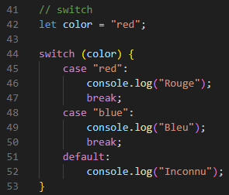
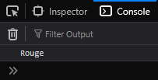
Syntaxe de base
Le bloc conditionnel switch
La structure conditionnelle switch permet de comparer la valeur d’une expression à plusieurs cas possibles. Chaque cas est défini avec le mot-clé case. Lorsque la valeur correspond à un case, le bloc de code associé est exécuté. Le mot-clé break permet d’arrêter l’exécution du switch une fois un cas trouvé. Si aucun cas ne correspond, le bloc default est exécuté ; il représente le comportement par défaut :

Slide 33
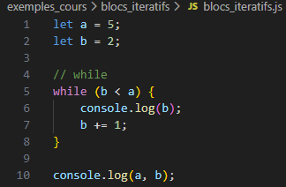
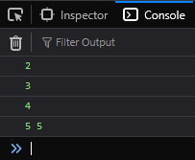
Syntaxe de base
La base du bloc itératif : L’opérateur while
La boucle while évalue une expression avant chaque itération. Cette expression est interprétée comme une condition booléenne. Tant que la condition est vraie, le bloc de code associé entre accolades est exécuté. Lorsque la condition devient fausse, l’exécution de la boucle s’arrête et le programme continue après la boucle :

Slide 34
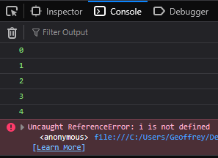
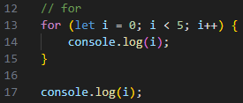
Syntaxe de base
L’itération sur structure de données : L’opérateur for
La boucle for permet d’exécuter un bloc de code un nombre déterminé de fois. Elle se compose de trois parties, dont les deux dernières sont réévaluées à chaque itération :
Une initialisation, qui permet de déclarer un itérateur, dont la portée se limite au bloc exécuté.
Une condition, qui permet à l’instar d’une boucle while, d’arrêter la boucle de manière contrôlée.
Une mise à jour, qui actualise la valeur de l’itérateur à chaque itération.

Slide 35
Syntaxe de base
Tableaux et objets simples - Sommaire
Les tableaux et les objets sont les deux principales structures de données en JavaScript. Ils permettent de regrouper, organiser et manipuler des informations de manière efficace. Dans ce chapitre, nous aborderons :
Les tableaux : définition et usages
Accéder aux éléments d’un tableau
Manipulation des tableaux (ajout, suppression, parcours)
Les objets : définition et usages
Propriétés et valeurs d’un objet
Accéder, modifier et ajouter des propriétés
Différences entre tableaux et objets
Cas d’utilisation courants

Slide 36
Syntaxe de base
Présentation des structures de données en JavaScript
Une structure de données permet de stocker plusieurs valeurs dans une seule variable. En JavaScript, les tableaux et les objets sont utilisés pour représenter des collections de données simples ou complexes.
Un tableau est une liste ordonnée de valeurs.
Un objet est une collection de paires clé / valeur.
Ces deux structures sont omniprésentes dans le développement JavaScript, notamment pour manipuler des données issues d’API, gérer des formulaires ou représenter des entités (utilisateur, produit, article…).

Slide 37
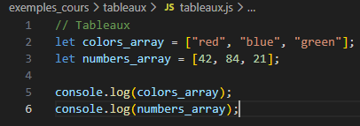
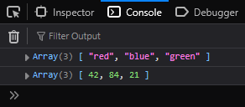
Syntaxe de base
Les tableaux : définition et usages
Un tableau permet de stocker plusieurs valeurs dans un ordre précis. Chaque valeur est accessible par un indice, qui commence à 0.
Pour déclarer un tableau, on déclare une variable en lui assignant une ou plusieurs valeurs entre crochets, séparées par des virgules :

Slide 38
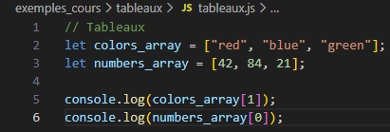
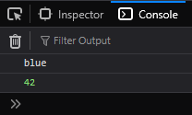
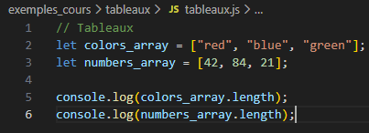
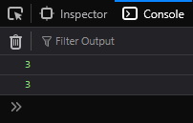
Syntaxe de base
Accéder aux éléments d’un tableau
Pour accéder à un élément d’un tableau, on utilise son indice entre crochets :
La propriété length permet de connaître le nombre d’éléments dans le tableau :

Slide 39
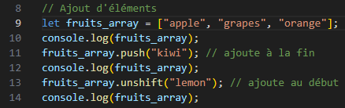
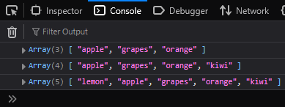
Syntaxe de base
Manipulation des tableaux : Ajouter des éléments
Il existe deux méthodes principales en JavaScript pour ajouter des éléments dans un tableau :
La méthode push, qui permet d’ajouter un élément à la fin d’un tableau
La méthode unshift, qui permet d’ajouter un élément au début d’un tableau

Slide 40
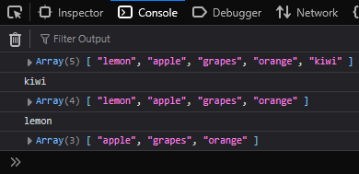
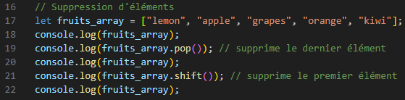
Syntaxe de base
Manipulation des tableaux : Supprimer des éléments
Comme pour les ajouts, il existe deux méthodes principales en JavaScript pour supprimer des éléments dans un tableau :
La méthode pop, qui supprime puis renvoie le dernier élément d’un tableau
La méthode shift, qui supprime puis renvoie le premier élément d’un tableau

Slide 41
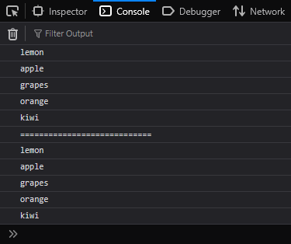
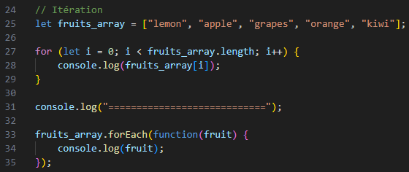
Syntaxe de base
Manipulation des tableaux : Parcourir les éléments
Tout l’intérêt des tableaux réside dans le fait de pouvoir itérer (parcourir) sur ces derniers afin de lire et / ou écrire les valeurs de ses éléments. Pour ce faire, deux techniques existent en JavaScript :
La boucle for, qui permet d’accéder aux éléments du tableau un à un, en utilisant la propriété length du tableau dans sa condition. Plus adaptée dans aux cas ou l’on souhaite garder un itérateur pendant le parcours du tableau.
La méthode forEach, une méthode intégrée dans le tableau qui permet d’itérer dessus sans avoir à faire de condition ou à déclarer d’itérateur comme dans une boucle for.

Slide 42
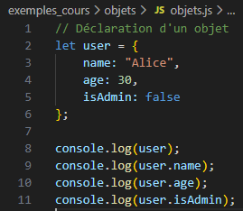
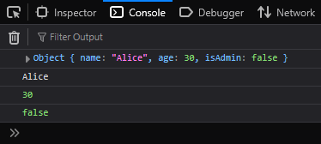
Syntaxe de base
Les objets : définition et usages
Un objet en JavaScript est une structure de données permettant de regrouper plusieurs informations liées entre elles au sein d’une même entité.
Contrairement aux tableaux, qui organisent les données sous forme de liste ordonnée, les objets utilisent des paires clé / valeur appelées “propriétés” :

Slide 43
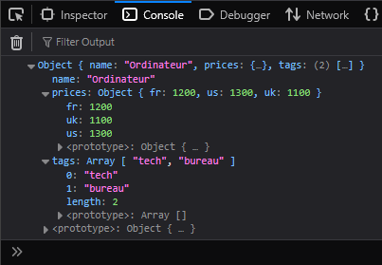
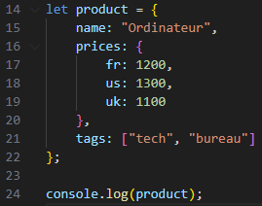
Syntaxe de base
Propriétés et valeurs d’un objet
Les propriétés peuvent contenir :
Des types primitifs,
Des tableaux,
D’autres objets,
Des fonctions (méthodes).

Slide 44
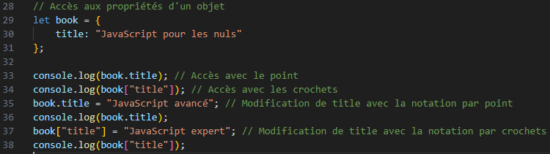
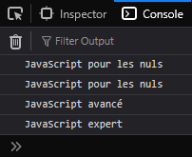
Syntaxe de base
Accéder, modifier et ajouter des propriétés
Les propriétés d’un objet JavaScript peuvent être accédés (en lecture ou en écriture) exactement comme le seraient des variables classiques. Deux syntaxes existent en JavaScript pour ce faire :
La notation dite “par point”
La notation dite “par crochets”

Slide 45
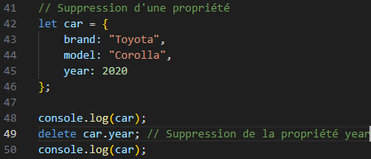
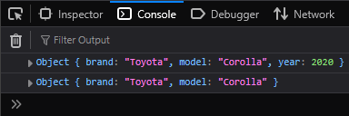
Syntaxe de base
Supprimer une propriété dans un objet
Il est également possible de supprimer des propriétés dans un objet JS grâce à l’opérateur delete :

Slide 46
Syntaxe de base
Différences entre tableaux et objets
Les tableaux et les objets servent tous deux à stocker plusieurs valeurs, mais ils répondent à des besoins différents :
Un tableau est une structure ordonnée : chaque élément est stocké à une position précise et accessible à l’aide d’un indice numérique. Il est particulièrement adapté à la manipulation de listes de données.
Un objet, en revanche, est une structure basée sur des paires clé / valeur. Les données sont accessibles à l’aide de clés nommées, ce qui permet de représenter des entités structurées de manière plus descriptive, comme un utilisateur ou un produit.
En pratique, on utilise un tableau lorsque l’ordre des éléments est important ou lorsqu’il s’agit d’une collection homogène, et un objet lorsque les données doivent être identifiées par des propriétés explicites.

Slide 47
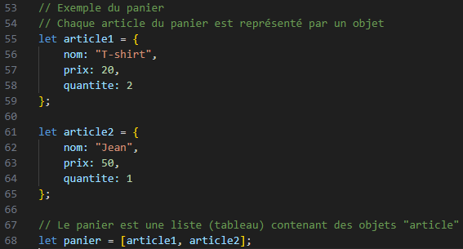
Syntaxe de base
Cas d’utilisation courants : Liste d’articles dans un panier
Un des usages très courant des listes et des objets est le cas du stockage des articles contenus dans un panier ;
On peut représenter chaque article dans le panier par un objet avec différentes propriétés communes à tous les articles existants.
Puis rassembler tous ces objets représentants des articles dans une liste, qui représente quant à elle le contenu du panier :

Slide 48
Syntaxe de base
Cas d’utilisation courants
Liste d’articles dans un panier (tableau contenant des objets)
Données reçues depuis une API (format JSON convertible en objet JavaScript)
Paramètres de configuration (chaque paramètre peut être représenté par une paire clé-valeur).
Gestion d’utilisateurs ou de produits

Slide 49
Syntaxe de base
Cas d’utilisation courants
Les tableaux et les objets sont essentiels pour structurer les données en JavaScript.
Comprendre leur fonctionnement est indispensable pour manipuler le DOM, travailler avec des API et organiser son code efficacement.
La syntaxe étudiée dans ce chapitre constitue une base solide qui permettra d’aborder les fonctions, l’orienté objet et l’architecture applicative de manière plus sereine.

Slide 50
Fonctions - Sommaire
Déclaration et expression de fonction
Fonctions fléchées (=>)
Portée et closures
Paramètres par défaut, rest et spread
Callback et introduction à l’asynchronicité

Slide 51
Fonctions - Introduction
Les fonctions sont un concept fondamental en JavaScript.
Elles permettent de structurer le code, d’éviter les répétitions, d’encapsuler une logique et de créer des comportements réutilisables.
En JavaScript, les fonctions sont des objets de première classe, ce qui signifie qu’elles peuvent être stockées dans des variables, passées en paramètres ou retournées par d’autres fonctions, à l’instar des fonctions en Python.

Slide 52
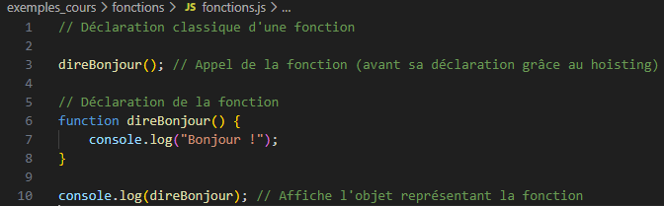

Fonctions
Déclaration de fonction classique
Une fonction peut être déclarée de manière classique avec le mot-clé function :
Une fonction déclarée ainsi est dite “hoistée” (c’est à dire qu’elle peut être appelée avant sa déclaration grâce au hoisting), contrairement à une déclaration de fonction classique dans d’autres langages comme Python.

Slide 53


Fonctions
Paramètres de fonctions et valeurs de retour
JS étant un langage typé dynamiquement, il est possible d’attribuer des paramètres à une fonction lors de sa déclaration sans avoir à spécifier leurs types:
Les fonctions en JS suivent le même principe que celles des autres langages fonctionnels ; leurs expressions d’appels sont remplacées par leurs valeurs de retour après leur exécution.

Slide 54


Fonctions
Déclaration de fonction en tant qu’expression
Une fonction peut aussi être stockée dans une variable au moment de sa déclaration :
Caractéristiques :
La fonction n’est pas hoistée.
Utile pour les fonctions anonymes et les callbacks.
Permet une meilleure maîtrise de la portée.

Slide 55


Fonctions
Fonctions fléchées (=>)
Introduites à partir d’ES6, les fonctions fléchées servent aussi à déclarer des fonctions en tant qu’expressions, mais en offrant une syntaxe plus concise :
Ces fonctions-expressions sont particulièrement utiles pour effectuer des traitements sur des tableaux, créer des callbacks, et plus généralement dans la programmation front-end moderne en JavaScript.

Slide 56
Fonctions
Notion de portée
La notion de portée (aussi appelé scope) définit les endroits où une variable est accessible dans un script / programme. Il existe trois portées différentes en JavaScript :
La portée globale ; la variable est accessible en lecture/écriture dans tout le script.
La portée locale ; la variable est accessible dans la fonction ou elle a été déclarée / passée en tant que paramètre.
La portée de bloc ; la variable est accessible uniquement à l’intérieur du bloc { } dans lequel elle a été déclarée (boucle, condition, bloc try/catch, etc. Elle disparaît dès que l’exécution sort de ce bloc. Cette portée concerne les variables déclarées avec let et const.

Slide 57

Fonctions
Notion de portée : la portée globale
Pour permettre à une variable de profiter de la portée globale, on doit la déclarer à même le script, c’est à dire en dehors de toute fonction ou autre bloc :
Sauriez-vous dire combien vaudra variable_globale
au moment du dernier appel à console.log ?

Slide 58


Fonctions
Notion de portée : la portée locale
Une variable locale, c’est-à-dire déclarée dans une fonction, ne sera accessible que dans la fonction dans laquelle elle a été déclarée :

Slide 59


Fonctions
Notion de portée : la portée de bloc
Le même principe s’applique pour les variables déclarées dans des blocs ; les variables qui appartiennent à un bloc ne sont accessibles que dans ce dernier :

Slide 60
Fonctions
Notion de portée : Conclusion
En JavaScript, comprendre la portée des variables permet de savoir où elles sont accessibles et où elles disparaissent.
La portée globale rend une variable disponible partout, la portée locale la limite à une fonction, et la portée de bloc restreint son accès à l’intérieur d’accolades.
Bien gérer ces portées aide à éviter les conflits de noms, à protéger les données et à organiser le code de manière lisible et sécurisée.

Slide 61


Fonctions
Paramètres par défaut
Tout comme en Python et dans d’autres langages, il est possible de donner des valeurs par défaut aux paramètres d’une fonction. Avoir une valeur par défaut pour un ou plusieurs paramètres de fonction permet de se dispenser de le / les renseigner au moment de l’appel :

Slide 62


Fonctions
L’opérateur rest (...)
Le rest operator permet de récupérer un nombre variable d’arguments dans une fonction sous forme de tableau, sans savoir à l’avance combien seront fournis. L’opérateur rest doit toujours être le dernier paramètre de la fonction si cette dernière en prend plusieurs.
C’est l’équivalent moderne de :
*args en Python
func_get_args() en PHP
stdarg en C

Slide 63


Fonctions
Déstructuration classique
La déstructuration permet d’extraire des valeurs depuis un tableau ou un objet et de les stocker dans des variables distinctes. Elle permet de décomposer une structure complexe en éléments simples, de manière lisible et concise.
Elle est très utilisée pour :
Accéder rapidement à des valeurs
Éviter les accès répétitifs (object.property)
Rendre le code plus clair

Slide 64


Fonctions
Déstructuration avec rest
Lors d’une déstructuration, il est possible d’utiliser le rest operator (...) pour récupérer le reste des éléments dans un tableau ou un objet. Le rest operator permet donc d’extraire certaines valeurs, tout en regroupant les autres. Tout comme dans les paramètres d’une fonction, il est toujours placé en dernière position dans la décomposition :

Slide 65


Fonctions
L’opérateur spread (...)
Le spread operator (...) permet de décomposer un tableau ou un objet en plusieurs valeurs. Contrairement au rest, le spread déplie des valeurs au lieu de les rassembler.
Il est très utilisé pour :
Copier des tableaux ou objets
Fusionner des structures
Passer un tableau en paramètres de fonction

Slide 66
Fonctions
rest vs spread, quelle différence ?
Les opérateurs rest et spread sont souvent source de confusion en JS, car ils utilisent la même syntaxe (...) mais effectuent des actions inverses selon le contexte :
Avec l’opérateur rest, on rassemble des valeurs sous forme de tableau.
Avec l’opérateur spread, on déplie un tableau sous forme de valeurs séparées.

Slide 67

Fonctions
Callback et introduction à l’asynchronicité
JavaScript est un langage asynchrone et non bloquant. Cela signifie qu’il peut lancer une opération longue (chargement de données, temporisation, requête réseau…) sans bloquer l’exécution du reste du programme.
Pour gérer ce comportement, JavaScript s’appuie historiquement sur les fonctions de rappel, appelées callbacks.

Slide 68


Fonctions
Callback : Définition
Un callback est une fonction passée en paramètre à une autre fonction, qui sera appelée plus tard, une fois qu’une action sera terminée. L’idée du callback est de permettre à une fonction d’en appeler une autre à un moment choisi, ce qui permet de déléguer un comportement existant à une autre fonction :
Ici, la fonction fin est passée en paramètre à direBonjour, et est exécutée après l’affichage du message de bienvenue par direBonjour elle-même.

Slide 69
Fonctions
Callback : Pourquoi ils sont nécessaires en JS ?
Certaines opérations prennent du temps :
Chargement d’une image
Appel à une API
Lecture de fichier
Temporisation (attendre quelque chose).
JavaScript ne peut pas bloquer son exécution pour attendre passivement, car cela bloquerait l’interface utilisateur, cette dernière fonctionnant grâce à du code JS.
Il délègue donc ces opérations au navigateur ou à l’environnement d’exécution, puis reprend le contrôle quand l’opération est terminée, grâce entre autres à des callbacks.

Slide 70


Fonctions
Callback : Un exemple asynchrone avec setTimeout
On peut voir en rechargeant la page que les deux affichages synchrones se font instantanément, et qu’il faut attendre 2 secondes (2000ms) avant que l’affichage asynchrone n’apparaisse.

Slide 71

Callback : Une manière de gérer les événements
JavaScript permet d’écouter les événements navigateur (clics, hovers, pressions clavier, etc…) et utilise massivement les callbacks pour y réagir :
Ici :
button est un élément HTML de la page web sur laquelle le script s’exécute, que l’on a récupéré au préalable via le DOM (voir chapitre suivant).
La fonction passée à addEventListener est un callback.
Elle sera exécutée uniquement lorsque l’événement se produit.
C’est l’un des usages les plus fréquents des callbacks en JS.

Slide 72
Fonctionnement de l’asynchronicité en JavaScript
Sans entrer dans les détails techniques du Event Loop, on peut retenir que :
JavaScript exécute le code ligne par ligne.
Les opérations longues sont déléguées.
Quand elles sont terminées, leur callback est placé dans une file d’attente.
Le callback est exécuté dès que le moteur JavaScript est disponible.
Ce mécanisme asynchrone permet :
De garder une interface fluide avec de multiples opérations en parallèle.
De meilleures performances générales dans le navigateur.

Slide 73
Programmation orientée objet en JS - Sommaire
Le modèle objet basé sur les prototypes
Les classes ES6 (class, constructor)
Héritage, méthodes statiques
Différences avec PHP/Python

Slide 74

Programmation orientée objet en JS
JavaScript est un langage orienté objet, mais son modèle diffère de celui des langages orientés objet classiques comme PHP ou Python.
La compréhension de ces différences est essentielle pour écrire du code JS structuré, réutilisable et maintenable.

Slide 75


Programmation orientée objet en JS
Le modèle objet basé sur les prototypes
Contrairement aux langages à base de classes traditionnelles, JavaScript repose historiquement sur un système de prototypes.
Un objet JavaScript reste une collection de paires clé/valeur et de méthodes :

Slide 76
Programmation orientée objet en JS
Le modèle objet basé sur les prototypes
Chaque objet JavaScript possède un prototype, c’est-à-dire un autre objet dont il hérite automatiquement des propriétés et méthodes.
Lorsqu’on accède à une propriété ou à une méthode :
JavaScript cherche dans l’objet courant.
Si elle n’existe pas dans l’objet courant, il remonte dans le prototype.
Il continue jusqu’à trouver la propriété / méthode, ou atteindre null.

Slide 77


Programmation orientée objet en JS
Le modèle objet basé sur les prototypes
Ici, la méthode toString() n’est pas définie sur utilisateur, mais sur Object.prototype, qui sert de prototype (direct ou indirect) à tous les objets créés en JS.

Slide 78


Programmation orientée objet en JS
Création d’objets avant ES6
Avant ES6, on utilisait des fonctions constructrices :
Le mot-clé new :
Crée un nouvel objet à partir de la fonction constructrice.
Lie this à cet objet (l’instance) nouvellement créé.
Relie l’objet au prototype du constructeur.

Slide 79

Programmation orientée objet en JS
Les classes ES6 (class, constructor) : Déclaration
Depuis ES6, JavaScript propose une syntaxe class, plus proche des langages orientés objet classiques. Les classes sont seulement une surcouche syntaxique au système de prototypes, pas un nouveau modèle, ce qui signifie qu’elles n’altèrent pas le fonctionnement de base des objets.

Slide 80


Programmation orientée objet en JS
Les classes ES6 (class, constructor) : Instanciation
L’instanciation, c’est la création d’un objet à partir d’une classe. On dit alors que cet objet est l’instance de la classe à partir de laquelle il a été créé. Dans ce contexte, le mot-clé new fonctionne de la même manière que pour les fonctions constructrices :

Slide 81


Programmation orientée objet en JS
Héritage avec extends
Une classe peut hériter d’une autre classe, c’est à dire de ses propriétés et de ses méthodes, si elle est déclarée avec le mot-clé extends :
extends crée une relation de prototype.
super() appelle le constructeur parent pour intégrer ses propriétés et méthodes.

Slide 82


Programmation orientée objet en JS
Méthodes statiques
Les méthodes statiques appartiennent à la classe, et pas aux instances de cette classe :
Elles sont utiles pour créer des fonctions utilitaires qui n’ont pas besoin d’instance pour s’exécuter, et donc garder une logique indépendante des instances dans une classe.

Slide 83
Programmation orientée objet en JS
Différences avec PHP/Python
JavaScript | Python
Basé sur les prototypes | Basé sur les classes
Héritage dynamique | Héritage statique
Classes = syntaxe | Classes = modèles
this contextuel | self lié à l’objet (instance)

Slide 84
Programmation orientée objet en JS
Les particularités de JavaScript
Les objets peuvent être modifiés dynamiquement.
Les fonctions sont des objets.
Le contexte (this) dépend de l’appel.
Ces différences expliquent certaines erreurs fréquentes chez les développeurs venant de PHP ou Python.

